Slide 1
КОНСУЛЬТАЦИЯ ДЛЯ РОДИТЕЛЕЙ «РАЗВИТИЕ ПОЗНАВАТЕЛЬНЫХ СПОСОБНОСТЕЙ У УЧАЩИХСЯ МЛАДШИХ КЛАССОВ»
УПРАВЛЕНИЕ ОБЩЕГО И ДОШКОЛЬНОГО ОБРАЗОВАНИЯ
АДМИНИСТРАЦИИ ГОРОДА НОРИЛЬСКА
МУНИЦИПАЛЬНОЕ БЮДЖЕТНОЕ ОБЩЕОБРАЗОВАТЕЛЬНОЕ УЧРЕЖДЕНИЕ «СРЕДНЯЯ ШКОЛА № 9»
Учитель-дефектолог МБОУ «СШ № 9»
Калинина Елена Александровна
Норильск, 2020

Slide 2
ПОЗНАВАТЕЛЬНАЯ ДЕЯТЕЛЬНОСТЬ
Познавательная деятельность – это форма проявления познавательных потребностей к учебной деятельности, к приобретению знаний, к науке.
Познавательные способности – это свойства интеллекта, которые обнаруживают себя при решении задач (проблем)
ОЩУЩЕНИЯ И ВОСПРИЯТИЕ
ВНИМАНИЕ
ВООБРАЖЕНИЕ
ПОЗНАВАТЕЛЬНЫЕ ПРОЦЕССЫ
ПАМЯТЬ
МЫШЛЕНИЕ
Учащийся в процессе познавательной деятельности совершает отдельные действия: слушает объяснение учителя, читает учебник или дополнительную литературу, решает задачи, выполняет различные задания и т.д. Каждое из указанных действий можно разложить на отдельные психические процессы: ощущение, восприятие, представление, мышление, память, воображение.

Slide 3
ОЩУЩЕНИЯ
Ощущение – важнейшее проявление общебиологического свойства живой материи – чувствительности. Оно является первичной формой психической связи организма со средой. Органические ощущения соотнесены с объектами внешнего мира, рождают желания, служат источником волевого импульса. Ощущения обеспечивают жизнедеятельность человека
КЛАССИФИКАЦИЯ ОЩУЩЕНИЙ
Зрительные
Слуховые
Вибрационные (отражают колебания упругой среды)
Обонятельные
Вкусовые
Кожные (тактильные, температурные, болевые)
Статистические (гравитационные)
Кинестетические
Органические (голод, жажда, боль)
РАЗВИТИЕ ОЩУЩЕНИЯ
защищенности
спокойствия
уверенности в себе
богатства положительных эмоций

Slide 4
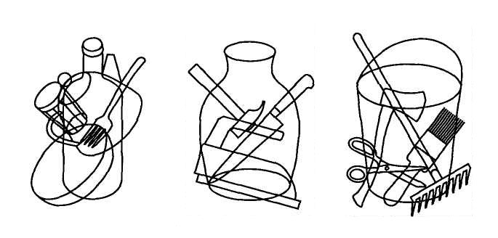
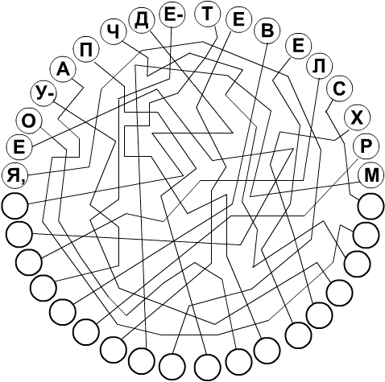
ВОСПРИЯТИЯ
Развитие восприятия составляет основу умственного развития ребенка. От того, насколько полно ребенок научился воспринимать объекты, предметы, явления действительности, оперировать этими знаниями, зависит процесс его «вхождения» в окружающий мир.
Сенсорное воспитание предполагает обогащение чувственного опыта ребенка через совершенствование работы всех видов анализаторов: слухового, осязательного, вкусового.
ВИДЫ ВОСПРИЯТИЯ
Зрительное
Слуховое
Тактильно-двигательное
Восприятие формы, величины и цвета
Восприятие пространственно-временных отношений
Восприятие особых свойств предметов через развитие осязания, обоняния, барических ощущений, вкусовых качеств

Slide 5
РАЗВИТИЕ ВОСПРИЯТИЯ
Сенсорные эталоны – это оперативные единицы восприятия, идеальные образы, хранящиеся в памяти человека. Такими эталонами могут быть форма, цвет, величина, вес, высота звука и др.
Формирование чувства времени способствует овладению навыками пользования часами, использование календаря, наблюдения за изменениями в природе.
Полноценное восприятие произведений искусства приходит не само по себе, а в результате обучения. Развитию художественного восприятия способствует расширение знаний об окружающем мире, непосредственное общение с природой, знакомство с произведениями искусства.
На основе восприятия человека человеком строятся отношения между людьми. Как дети воспринимают своих сверстников. Сначала они оценивают их по качествам, связанным с отношением к учебе, с успеваемостью, добротой, дисциплинированностью, особенностями внешнего вида. С возрастом акценты смещаются на моральные качества: смелость, честность, скромность, общительность.

Slide 6
ИГРЫ ДЛЯ ТРЕНИРОВКИ ВОСПРИЯТИЯ
РАЗВИВАЕМ | РАЗВИВАЮЩИЕ ИГРЫ
Сенсорные эталоны | «Мартышкин шаг» «Что в мешочке» «Маленький в большом» «Нарисуй оттенки цвета» «Живые весы» «Что за шум?»
Ориентировку во времени | «Повтори ритм» «Секундомер» «Сканнер»
Восприятие произведений искусства | «Смешные картинки» «Музыкальные инструменты» «Угадай мелодию» «Главный режиссер»
Восприятие человека | «О чем говорит лицо?» «Человек-загадка» «Кто сказал комплимент?»

Slide 7
ВНИМАНИЕ
Внимание – это «та дверь, через которую проходит все, что только входит в душу человека из внешнего мира».
К.Д.Ушинский
Произвольное
Непроизвольное
Внимание может быть направлено как на объекты внешнего мира (внешнее), так и на собственные мысли и переживания (внутреннее)
Главной задачей в развитии внимания младших школьников есть развитие его произвольности. Чтобы научить ребенка быть внимательным, важно также развивать у него такое качество, как наблюдательность. И, наконец, необходимо также развивать и основные свойства внимания: избирательность, концентрированность, устойчивость, объем, распределяемость и переключаемость.

Slide 8
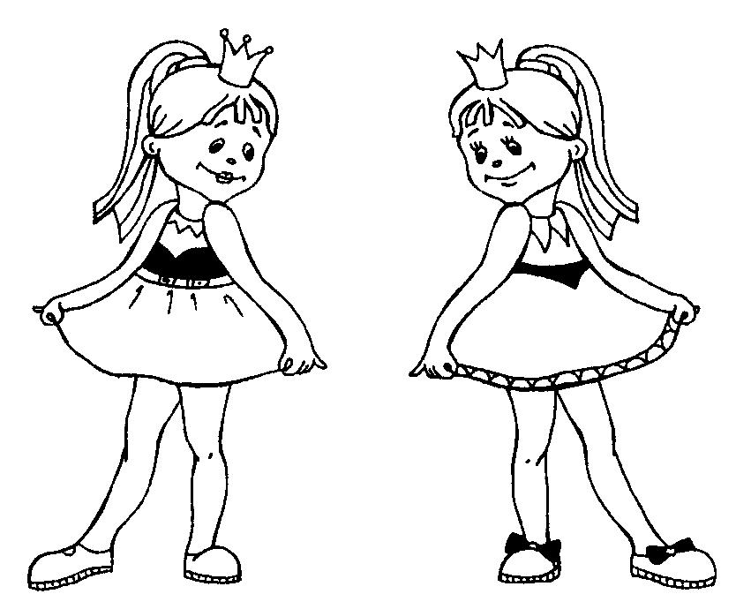
ИГРЫ ДЛЯ ТРЕНИРОВКИ ВНИМАНИЯ
СВОЙСТВА ВНИМАНИЯ | РАЗВИВАЮЩИЕ ИГРЫ
Устойчивость и концентрированность | «Ворота» «Печатаем слова» «Перебивалки» «Кто найдет ошибки?» «Строгий учитель»
Переключаемость | «Волшебные фрукты» «Нарисуй маршрут» «Буква-цифра» «Отметь знаки»
Объем | «Вспышка» «Пропущенные цифры»
Распределяемость | «Юлий Цезарь» «Двумя руками»
Наблюдательность | «Шерлок Холмс» «Исследователь» «Зеркало»
Произвольность и наблюдательность | «Зайчата» «Запретные слова» «Заколдованные цифры» «Два мяча» «Подчеркни слова» «Спрятанные слова»

Slide 9
ПАМЯТЬ
В зависимости от цели деятельности – непроизвольная и произвольная
Предполагать, что человек может помнить всё, - то же самое, что предполагать, что он может удержать в своем организме все то, что когда-то съел.
Артур Шопенгауэр
По продолжительности запоминания и сохранения материала – кратковременная и долговременная
В зависимости от особенностей материала, который запоминается и воспроизводится – образная и словесно-логическая
Оперативная память обслуживает непосредственно осуществляемую человеком деятельность

Slide 10
ИГРЫ ДЛЯ ТРЕНИРОВКИ ПАМЯТИ
ПРИЕМЫ И ВИДЫ ПАМЯТИ | РАЗВИВАЮЩИЕ ИГРЫ
Прием «повторение» | «Выполни поручения» «Запомни предметы»
Прием «группировка» | «Перестановка групп» «Убавилось или прибавилось?»
Прием «смысловое соотнесение» | «Картинка помогает картинке» «Картинка помогает слову»
Прием «схематизация» | «Схема-картинка» «Схема-слово» «Расскажи историю по схеме» «Нарисуй схему рассказа»
Прием «составление плана» | «Расскажи историю по плану» «Составь план»
Кратковременная память | «Тропинка» «Запомни цифры» «Запомни предметы» «Домики для фигур»
Долговременная память | «Стихи и перевертыши» «Нарисуй схему рассказа» «Вспоминалки»
Образная память | «Опознание» «Домики для фигур» «Цвета по порядку» «Что изменилось?»
Словесно-логическая память | «Раскрась и расскажи» «Запомни слова» «Расскажи историю по схеме»
Оперативная память | «Кораблики» «Каких знаков больше?» «Числовые ряды»

Slide 11
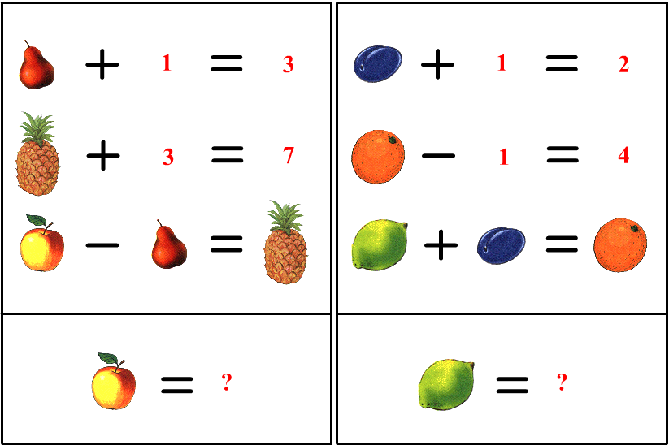
МЫШЛЕНИЕ
Важнейшая задача цивилизации – научить человека мыслить.
Т.Эдисон
Наглядно-
действенное
мышление
Абстрактно-
логическое
мышление
Наглядно-
образное
мышление

Slide 12
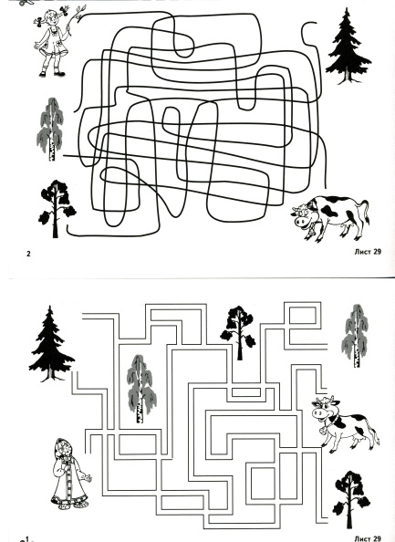
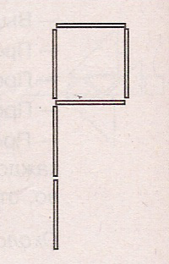
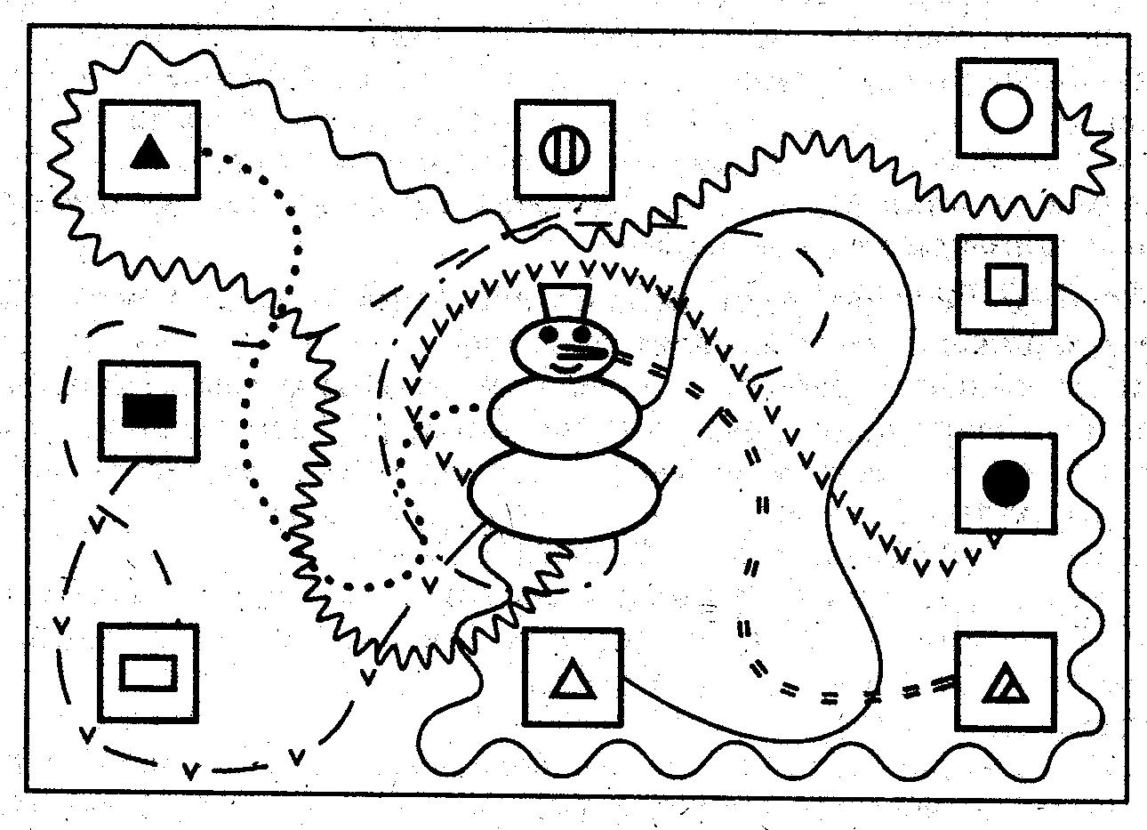
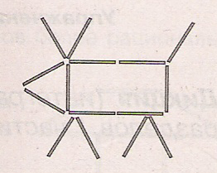
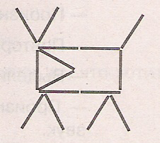
ИГРЫ И ЗАДАНИЯ ДЛЯ ТРЕНИРОВКИ ОБРАЗНОГО МЫШЛЕНИЯ
СПОСОБНОСТИ | РАЗВИВАЮЩИЕ ИГРЫ
Мысленное преобразование образа | «Головоломка со спичками» «Проведи линию» «Письмо марсиан» «Древняя книга»
Ориентация в пространстве по схеме | «Найди дядюшку Скруджа» «Карта местности»
Чтение и создание схемы объекта | «Пиктограммы» «Собери по схеме» «Нарисуй схему» «Схемы понятий» «Зашифруй сказку»

Slide 13
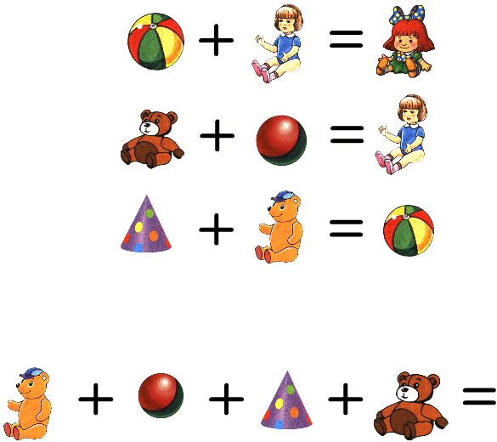
ИГРЫ И ЗАДАНИЯ ДЛЯ ТРЕНИРОВКИ ЛОГИЧЕСКОГО МЫШЛЕНИЯ
ПРИЕМЫ И УМЕНИЯ | РАЗВИВАЮЩИЕ ИГРЫ
Сравнение | «Найди одинаковые предметы» «Найди отличия» «Аналогии и противоположности» «Общее и особенное» «Выбери пару» «Похожие домики» «Разные портфели» «Поиск по признакам» «Сравни пословицы» «Замок Снежной Королевы» «Судьи»
Обобщение | «Что это?» «Что лишнее?» «Коллекция репродукций» «Сократи рассказ» «Придумай название» «Составь план рассказа» «Про одно и то же» «Группы пословиц»
Систематизация | «Продолжи ряд» «Ремонт техники» «Заполни матрицу» «Алгоритм»
Смысловое соотнесение | «Смысловые пары» «Скажи иначе» «Выбери пословицу»
Классификация | «Слова, слоги, буквы» «Живые группы» «Ветвистое дерево» «Расставь по местам» «Придумай понятия» «Круги» «Пересечения понятий» «Чего больше?» «Ромбы»
Определение понятий | «Дай определение» «Что это такое?»
Умозаключения | «Причина-следствие» «Сделай вывод» «Распутай суждения» «Логические задачи» «Знайка»

Slide 14
РАЗВИТИЕ ВООБРАЖЕНИЯ
Если быть абсолютно логичным, то сделать открытие нельзя.
Эйнштейн
Воображение
Пассивное
Активное
Мысленный образ
Возникает «само по себе» , без постановки специальной цели
репродуктивное (воссоздающее)
продуктивное (творческое)
наглядность
управляемость

Slide 15
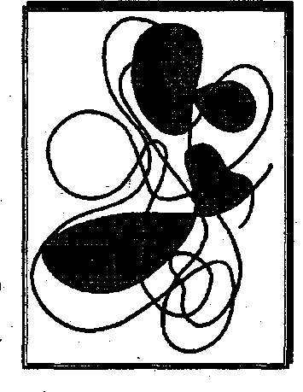
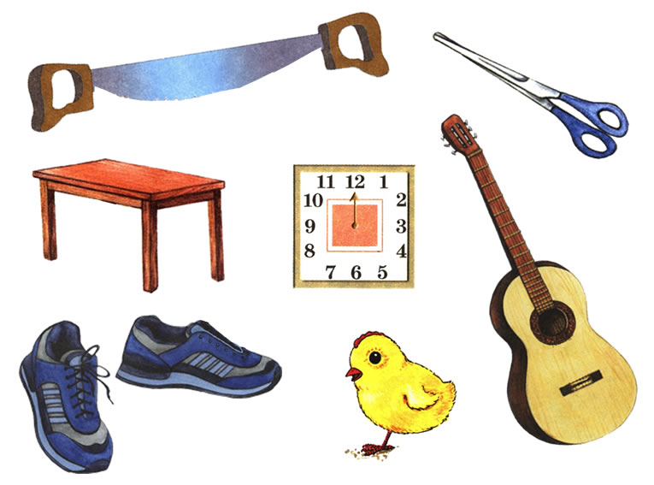
ИГРЫ ДЛЯ ТРЕНИРОВКИ ВООБРАЖЕНИЯ
СПОСОБНОСТИ | РАЗВИВАЮЩИЕ ИГРЫ
Создание и вербализация образа | «Бывает ли такое?» «Переводчик» «План комнаты» «Лабиринт» «Мысленное фото» «День рождения» «Разные образы»
Воссоздание целого из частей | «Откуда кусочек?» «Воссоздай рисунок» «Собери картинку» «Собери фигуру»
Преобразование объекта в пространстве | «Салфетки с узором» «Развертки»
Представление взаимного расположения объектов в пространстве | «Трио» «Вид из иллюминатора»
Создание и реализация плана замысла | «Собери по схеме» «Нарисуй схему» «Зашифруй сказку»
Создание и реализация плана замысла | «Расшифруй сказку» «Архитектор» «Скульптор» «Смешные картинки»
Интерпретация и построение метафор и нонсенсов | «Объясни метафору» «Заверши метафору» «Язык инопланетян» «Нонсенсы»

Slide 16
7 «ЗОЛОТЫХ» ПРАВИЛ ДЛЯ ВЗРОСЛЫХ
1
Хвалите за успехи, не ругайте за неудачи
2
Не спешите подсказывать
3
Не получается – пропусти игру
4
Пусть ребенок докажет свое решение
5
Учитывайте индивидуальность ребенка
6
Игра должна быть только в радость
1
7
Нет - насилию

Slide 17
Развитие познавательных процессов у учащихся полезно в любом возрасте (как для детей с нормальным онтогенетическим развитием, так и для детей с отставанием в развитии), однако оптимальным следует считать младший школьный возраст, когда ряд высших психических функций находится в сенситивном периоде развития.
УВАЖАЕМЫЕ РОДИТЕЛИ!
ИГРАЙТЕ В ИГРЫ С ДЕТЬМИ.
ЖЕЛАЮ ТВОРЧЕСКИХ УСПЕХОВ!

